Slide 1
ΧΑΠ και Ψυχική Υγεία
Μια πρωτοβουλία της IPCRG
Ολιστική και Πρακτική Καθοδήγηση για την Πρωτοβάθμια Φροντίδα Υγείας
Η Boehringer Ingelheim παρείχε εκπαιδευτική επιχορήγηση χωρίς περιορισμούς για την υποστήριξη της ανάπτυξης, της στοιχειοθέτησης, της εκτύπωσης και τις σχετικές δαπάνες, αλλά δεν συνέβαλε στο περιεχόμενο του παρόντος εγχειριδίου
Αναπνοή και ευεξία με γνώμονα την καθολική πρόσβαση στη σωστή περίθαλψη

Slide 2
ΧΑΠ και Ψυχική Υγεία Συζήτηση κλινικής περίπτωσης ΧΑΠ και κατάθλιψη Cláudia Vicente (Πορτογαλία) και Ιωάννα Τσιλιγιάννη (Ελλάδα)
Αναπνοή και ευεξία με γνώμονα την καθολική πρόσβαση στη σωστή περίθαλψη

Slide 3
Σχετικά με αυτές τις διαφάνειες
Μη διστάσετε να χρησιμοποιήσετε, να ενημερώσετε και να διαμοιραστείτε μερικές ή όλες από αυτές τις διαφάνειες σε μη εμπορικές παρουσιάσεις σας, σε συναδέλφους ή ασθενείς
Υπάρχει μια γενική εισαγωγή στη ΧΑΠ και την ψυχική υγεία η οποία ακολουθείται από μια μελέτη περίπτωσης
Οι διαφάνειες παρέχονται με άδεια Creative Commons CC BY-NC-ND
Το BY σημαίνει αναφορά (την υποχρέωση αδειοδότησης των δημιουργών ή άλλων προσώπων που έχουν συμβάλλει σε αυτό το έγγραφο)
NC σημαίνει μη εμπορική χρήση (η εμπορική χρήση εξαιρείται από τη χορήγηση άδειας)
ND σημαίνει παράγωγα έργα (επιτρέπεται η κοινοποίηση μόνο των πανομοιότυπων αντιγράφων του έργου)
Όταν χρησιμοποιείτε τις διαφάνειές μας, διατηρήστε την αναφορά της πηγής: IPCRG 2022 ΧΑΠ και Ψυχική Υγεία

Slide 4
Γλωσσάρι όρων, συντμήσεων και ακρωνύμιων
bpm, καρδιακοί παλμοί
ΔΜΣ, Δείκτης μάζας σώματος
ΧΑΠ, Χρόνια αποφρακτική πνευμονοπάθεια
CVD, Καρδιαγγειακά νοσήματα
FEV ₁, Δυναμικά εκπνεόμενος όγκος στο πρώτο δευτερόλεπτο
FVC, Δυναμικά εκπνεόμενη ζωτικής χωρητικότητα
GOLD, Παγκόσμια Πρωτοβουλία για τη Χρόνια Αποφρακτική Πνευμονοπάθεια
HbA1c, Γλυκοζυλιωμένη αιμοσφαιρίνη
HDL, Λιποπρωτεΐνη υψηλής πυκνότητας
LDL, Λιποπρωτεΐνη χαμηλής πυκνότητας
od, Μία φορά την ημέρα
PCP, Iατρός πρωτοβάθμιας περίθαλψης
PHQ-4, Ερωτηματολόγιο Υγείας Ασθενούς
PHQ-9, Ερωτηματολόγιο Υγείας Ασθενούς
QoL, Ποιότητα ζωής
SSRI, Εκλεκτικοί αναστολείς επαναπρόσληψης σεροτονίνης

Slide 5
Ο στόχος μας
Να αναδείξουμε τη σημασία της ανίχνευσης, αξιολόγησης και της αντιμετώπισης της κατάθλιψης σε άτομα με ΧΑΠ δίνοντας παραδείγματα παρέμβασης μέσω μιας κλινικής περίπτωσης.

Slide 6
Τι θα μάθετε
Πώς να αξιολογήσετε ένα άτομο με ΧΑΠ για συμπτώματα κατάθλιψης
Κατάλληλα εργαλεία για την αξιολόγηση της κατάθλιψης σε ένα άτομο με ΧΑΠ
Πώς να διαχειριστείτε την κατάθλιψη σε ένα άτομο με ΧΑΠ

Slide 7
Ψυχικές διαταραχές: Σημαντικές συννοσηρότητες στη ΧΑΠ
Το άγχος και η κατάθλιψη είναι συχνά στη ΧΑΠ και σχετίζονται με χειρότερη κατάσταση υγείας και αυξημένο κίνδυνο παροξύνσεων και επείγουσας εισαγωγής στο νοσοκομείο¹
Πολλαπλές μελέτες έχουν αναδείξει συσχέτιση μεταξύ του καπνίσματος και των αυξημένων συμπτωμάτων άγχους ή αγχώδους διαταραχής²
Το κάπνισμα, η κατάθλιψη και το άγχος συνδέονται με υψηλότερο κίνδυνο θανάτου σε άτομα με ΧΑΠ ³
1. GOLD 2022. Διαθέσιμο στη διεύθυνση: https://goldcopd.org/2022-gold-reports-2/; 2. Moylan S, et al. Brain Behav 2013; 3:302-26; 3. Lou P, et al. Respir Care 2014; 59:54-61.

Slide 8
ΧΑΠ και ψυχικές διαταραχές: Κατάθλιψη
Οι ιατροί ΠΦΥ συχνά έχουν χαμηλή αυτοπεποίθηση για την αξιολόγηση και τη θεραπεία προβλημάτων ψυχικής υγείας, λόγω της πολυπλοκότητας της κατάστασης αλλά και συμπτωμάτων όπως η δύσπνοια
Περίπου το 30% των ατόμων με ΧΑΠ έχουν ως συννοσηρότητα κατάθλιψη¹⁻³
Η κατάθλιψη υποδιαγιγνώσκεται και υποθεραπεύεται σε άτομα με ΧΑΠ
1. Pollok J, et αϊ. Cochrane Database Syst Rev 2019;3:CD012347; 2. Sohapal R. Trials 2020;21:18 (2020); 3. Yohannes AM, Αλεξόπουλος Γ.Σ. Eur Respir Rev 2014:23:345-9.

Slide 9
Μελέτη περίπτωσης
Αναπνοή και ευεξία με γνώμονα την καθολική πρόσβαση στη σωστή περίθαλψη

Slide 10
Ιστορικό
«Είμαι πάντα κουρασμένη, νιώθω ακόμα χειρότερα τους τελευταίους μήνες, αλλά παίρνω τα φάρμακά μου για τη ΧΑΠ κάθε μέρα»
H κα Βιταλίνα είναι 70 ετών και είναι παντρεμένη
Εργάζεται σε βιομηχανία στην Πορτογαλία
Δεν πίνει ούτε καπνίζει, αν και ο σύζυγός της είναι καπνιστής. Έχουν επίσης μια ξυλόσομπα στο σπίτι τους
H κυρία Βιταλίνα κάνει μόνο περιορισμένη άσκηση, αλλά έχει χάσει 5 κιλά τον τελευταίο χρόνο και νιώθει συνεχώς κουρασμένη

Slide 11
Ιατρικό ιστορικό και παράγοντες κινδύνου
Ιστορικό: Υπέρταση Δυσλιπιλιδαιμία Σακχαρώδης διαβήτης τύπου 2 ΧΑΠ | Τρέχουσα φαρμακευτική αγωγή: Περινδοπρίλη 5 mg + αμιλοδιπίνη 5 mg od Ατορβαστατίνη 10 mg od Μετφορμίνη 1000 mg δύο φορές την ημέρα Θειοτρόπιο 2 εισπνοές od
Εκτίμηση κινδύνου: Κατανάλωση αλκοόλ: καμία Κατάσταση καπνίσματος: δεν καπνίζει (ο σύζυγος καπνίζει) Άσκηση: περιορισμένη, νιώθει συνεχώς κόπωση | Αλλεργίες: καμία Εμβολιασμοί: πλήρης εμβολιασμός κατά της γρίπης, του πνευμονιόκοκκου και COVID-19

Slide 12
Λόγος που επισκέφτηκε τον γιατρό της
Η κα Βιταλίνα έχει έρθει στον οικογενειακό της γιατρό για να συζητήσει για την πίεση της
Μιλάει αργά και σιγά και πάντα κοιτάζει κάτω
Ανησυχεί για την υγεία του συζύγου της και για την κόρη της που έχασε πρόσφατα τη δουλειά της
Τα ιατρικά της αρχεία αναφέρουν 7 ραντεβού τους τελευταίους 5 μήνες στην πρωτοβάθμια περίθαλψη και το τμήμα επειγόντων περιστατικών του νοσοκομείου, για διάφορους λόγους, όπως μικρούς πόνους ή δύσπνοια
Τους τελευταίους 12 μήνες είχε μια μέτρια παρόξυνση της ΧΑΠ

Slide 13
Σωματική εξέταση
Εμφάνιση | Περιορισμένες εκφράσεις προσώπου (ανηδονία) Μαύροι κύκλοι κάτω από τα μάτια της
Αναπνευστικό | Κανένα σημάδι αναπνευστικής δυσχέρειας, SpO ₂ 95% Πνευμονική ακρόαση: περιορισμένη ροή αέρα αμφοτερόπλευρα
Καρδιαγγειακά | Αρτηριακή πίεση 138/74 mmHg, καρδιακός ρυθμός 80 bpm Καρδιακή ακρόαση: S1 και S2 ρυθμικοί κφ
Άλλες σωματικές παρατηρήσεις | Κοιλιά φυσιολογική Χωρίς οίδημα κάτω άκρων
Υψος Βάρος | 149 cm / 52 kg
ΔΜΣ | 23.4 kg/m²

Slide 14
Τι πρέπει να κάνεις;
Άτομο με ΧΑΠ
Χρόνος και εργαλεία
Οικογένεια / φροντιστές
Δομημένο ραντεβού
Τοπικοί πόροι
Κλινική αίσθηση και γνώση

Slide 15
Στο πρώτο της ραντεβού
Σκεφτείτε | Τι άλλο?
Αξιολογήστε την Υπέρταση Ρύθμιση διαβήτη Καρδιαγγειακό κίνδυνο ΧΑΠ – περιορισμός ροής αέρα, συμπτώματα, κίνδυνος μελλοντικών συμβάντων Πραγματοποιήστε κλινική εξέταση και ελέγξτε το ιατρικό της αρχείο Κάντε τροποποιήσεις όπου χρειάζεται στη διατροφή, την άσκηση, την εισπνευστική τεχνική, τη νέα φαρμακευτική αγωγή (όχι μόνο για τη ΧΑΠ) Ελέγξτε για ανανέωση συνταγής Προγραμματίστε το επόμενο ραντεβού | Εξερευνήστε τα συναισθήματά της Διερευνήστε πραγματικούς λόγους επίσκεψης Δώστε χρόνο και χώρο κατά τη διάρκεια του ραντεβού ώστε η ασθενής να μπορεί να μιλήσει ανοικτά Χρησιμοποιήστε κάποια εργαλεία/ερωτηματολόγια

Slide 16
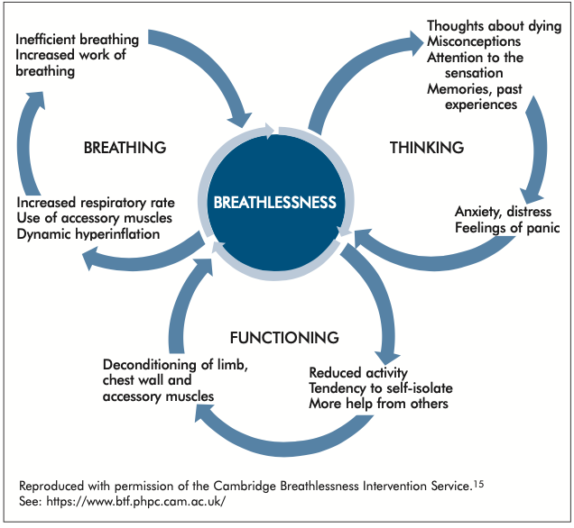
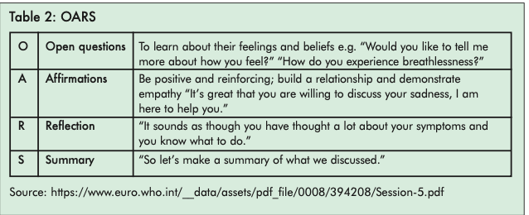
ΧΑΠ και Ψυχική Υγεία: Ολιστική και πρακτική καθοδήγηση για την Πρωτοβάθμια Υγεία
Available at: https://www.ipcrg.org/dth12.

Slide 17
Η αξιολόγηση του καρδιαγγειακού κινδύνου της κυρίας Vitalina
Υπέρταση: 138/74 mmHg, καρδιακός ρυθμός 80 bpm
Έλεγχος διαβήτη: HbA1c 6.3%
Καρδιαγγειακός κίνδυνος 8% ^{α1}
Ολική χοληστερόλη 162 mg/dL
HDL χοληστερόλη 50 mg/dL
LDL χοληστερόλη 104 mg/dL
^{α} Με βάση το SCORE2, η Πορτογαλία είναι μια ζώνη μέτριου κινδύνου.
1. https://heartscore.escardio.org/Calculate/quickCalcResult.aspx?model=moderate.

Slide 18
Αξιολόγηση της ΧΑΠ της κ. Βιταλίνα
Σπιρομετρική αξιολόγηση
Εισπνευστική τεχνική
Φυσική άσκηση

Slide 19
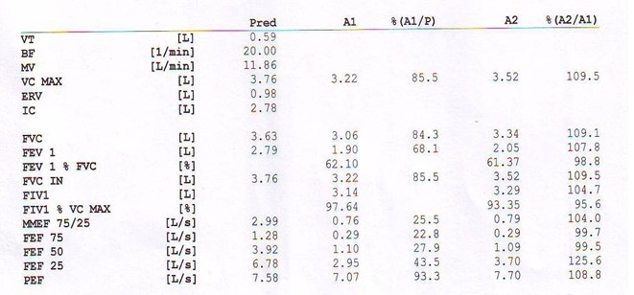
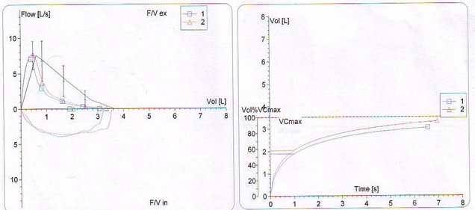
Σπιρομέτρηση

Slide 20
Αξιολόγηση σοβαρότητας απόφραξης
Σπιρομέτρηση: μετά από βρογχοδιαστολή FEV ₁ /FVC=61.37; αναστρεψιμότητα 7.8% (<12%)
GOLD στάδιο ¹ |  | Σε ασθενείς με FEV ₁ /FVC <0 .70: FEV ₁ (προβλεπόμενο %):
GOLD 1 | Ήπιο | ≥ 80%
GOLD 2 | Μέτριο | 50–79%
GOLD 3 | Σοβαρό | 30–49%
GOLD 4 | Πολύ σοβαρό | < 30%
1. GOLD 2022. Διαθέσιμο στη διεύθυνση: https://goldcopd.org/2022-gold-reports-2/.

Slide 21
Η κλινική εικόνα της κυρίας Βιταλίνα
Έχει αρκετές συννοσηρότητες:
Διαβήτη
Υπέρταση
Δυσλιπιδαιμία
ΧΑΠ – ελεγχόμενη;
Υπάρχει κάποια ασθένεια που λείπει;

Slide 22
Προσδιορισμός προβλημάτων ψυχικής υγείας σε άτομα με ΧΑΠ
Καλή συμβουλευτική με επίκεντρο τον ασθενή
Ενεργητική ακρόαση – αποφύγετε να διακόπτετε
Δείξτε ενσυναίσθηση
Παρατηρήστε προσεκτικά
Η γλώσσα του σώματος και τα μη λεκτικά σήματα μπορεί να προσφέρουν χρήσιμες πληροφορίες
Διαθέσιμο στη διεύθυνση: https://www.ipcrg.org/dth12.

Slide 23
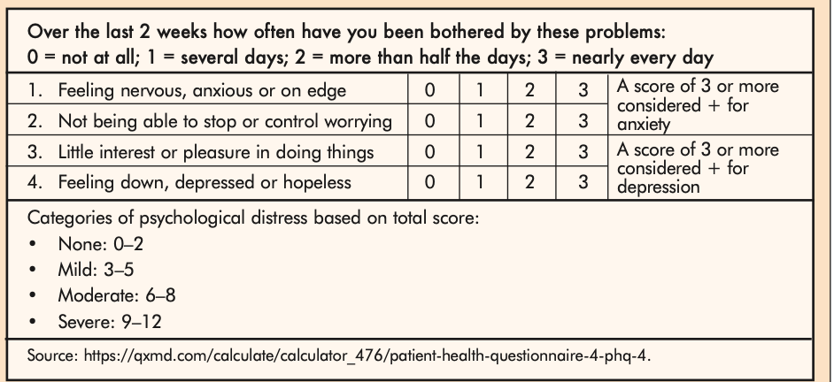
Προσδιορισμός προβλημάτων ψυχικής υγείας σε άτομα με ΧΑΠ: PHQ-4
Για πολύ σύντομη εκτίμηση της κατάθλιψης και του άγχους
Μπορεί να συμπληρωθεί διαδικτυακά
Η κυρία Βιταλίνα είχε ένα συνολικό σκορ 3 στις ερωτήσεις 3 και 4 που αξιολογούν τα συμπτώματα κατάθλιψης
Διαθέσιμο στη διεύθυνση: https://www.ipcrg.org/dth12.

Slide 24
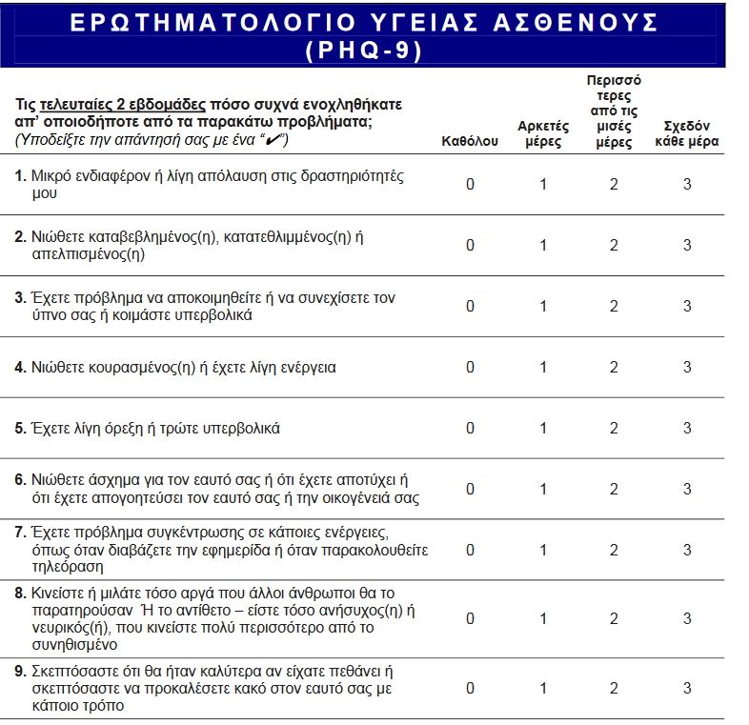
Λεπτομερέστερη αξιολόγηση της κατάθλιψης: PHQ-9
Να βοηθήσει τον κλινικό ιατρό στη διάγνωση της κατάθλιψης
Για την ποσοτικοποίηση των συμπτωμάτων της κατάθλιψης και την παρακολούθηση της σοβαρότητας
16 βαθμοί
15-19 βαθμοί σημαίνουν μετρίως σοβαρή κατάθλιψη σκεφτείτε την έναρξη φαρμακοθεραπείας/CBT
Διερευνήστε αυτοκτονικό ιδεασμό

Slide 25
Σκεφτείτε για την κυρία Βιταλίνα
Προκλήσεις | Θετικά
Έχει 4 συννοσηρότητες εκτός από τη ΧΑΠ | Έχει εμβολιαστεί πλήρως
Παίρνει πολλά φάρμακα κάθε μέρα | Είναι μη καπνίστρια
Δεν ξέρει πώς να αναγνωρίσει και να διαχειριστεί τα συμπτώματά της ΧΑΠ | Συμμορφώνεται καλά με τα άλλα θεραπευτικά της σχήματα
Δεν έχει υποστήριξη στο σπίτι | Έχει καλή σχέση με τον γιατρό της
ΕΧΕΙ ΚΑΤΑΘΛΙΨΗ. Τι να κάνω?

Slide 26
Διαχείριση της ΧΑΠ της κυρίας Βιταλίνας και της κατάθλιψής της
Νούς
Σώμα
Περιβάλλον

Slide 27
Οι παρεμβάσεις για την αντιμετώπιση της δύσπνοιας μπορεί να ανακουφίσουν τα συμπτώματα της κατάθλιψης
Παρέμβαση | Σκοπός/στόχος
Γνωσιακή συμπεριφορική θεραπεία | Προσέγγιση επίλυσης προβλημάτων που προκαλεί τις μη βοηθητικές σκέψεις/συμπεριφορές. Μειώνει το άγχος στη ΧΑΠ βραχυπρόθεσμα και αυξάνει την συμμετοχή στην πνευμονική αποκατάσταση.
Ενσυνειδητότητα/διαλογισμός | Η 20 λεπτη ενσυνείδητη αναπνοή μειώνει τη δύσπνοια των αναπνευστικών νοσημάτων και σε το άγχος/κατάθλιψη σε προχωρημένη νόσο. Μπορεί να αυξήσει την αυτό-αποτελεσματικότητα.
Τεχνικές χαλάρωσης | Ορισμένες ενδείξεις ότι οι παρεμβάσεις χαλάρωσης μπορούν να βελτιώσουν το άγχος, τη δύσπνοια και την κόπωση στη ΧΑΠ. Οι καθοδηγούμενες εικόνες ("σκέφτομαι ένα ωραίο μέρος"), η προοδευτική μυϊκή χαλάρωση και το μέτρημα είναι πιο αποδεκτά.
Βελονισμός/πίεση | Βελτιώνει τη δύσπνοια σε προχωρημένη νόσο και μπορεί να μειώσει το άγχος
Θεραπεία με τραγούδι | Τα περισσότερα στοιχεία δείχνουν ότι η θεραπεία με τραγούδι μπορεί να βελτιώσει τη λειτουργία των πνευμόνων. Ορισμένα στοιχεία δείχνουν ότι μπορεί να βελτιώσει το άγχος και την ποιότητα ζωής.
Θετική ψυχολογία που δίνει αίσθηση ελέγχου/σιγουριάς | Δεν βασίζεται σε τεκμηρίωση. Ωστόσο, οι ολιστικές υπηρεσίες αντιμετώπισης της δύσπνοιας μειώνουν το άγχος/κατάθλιψη και χρησιμοποιούν θετική ψυχολογία, βελτιώνοντας την αυτό-αποτελεσματικότητα.
Κοινωνική παρουσία | Πειραματικά στοιχεία σε υγιείς εθελοντές για συμμετοχή σε κοινωνικές δράσεις (κοινωνικοποίηση) δείχνουν ότι η κοινωνική παρουσία μειώνει την αντίληψη της δύσπνοιας. Οι ασθενείς περιγράφουν καθησυχασμό από την παρουσία άλλων.

Slide 28
Διαχείριση της ΧΑΠ και της κατάθλιψης της κυρίας Βιταλίνα
Συζητήστε την τρέχουσα κατάστασή της με ολιστικό τρόπο
Τι μπορεί να αλλάξει/τι δεν μπορεί να αλλάξει;
Κοινή προσέγγιση σε προγραμματισμένη επίσκεψη
Συζητήστε την βελτίωση της φυσικής της δραστηριότητας
Η κυρία Vitalina θα πρέπει:
Να παραπεμφθεί για πνευμονική αποκατάσταση
Ξεκινήστε έναν SSRI – για παράδειγμα σερτραλίνη 50 mg od
Αποφύγετε τις βενζοδιαζεπίνες
Προγραμματίστε ένα επόμενο ραντεβού

Slide 29
Συνοψίζοντας
Κατά την εξέταση ενός ατόμου με ΧΑΠ αξιολογήστε όλες τις συννοσηρότητες
Να είστε σε εγρήγορση για την κατάθλιψη και το άγχος
Η διάγνωση και οι παρεμβάσεις για τη θεραπεία κατάθλιψης και άγχους σε άτομα με ΧΑΠ θα βελτιώσουν και την ποιότητα ζωής και την ΧΑΠ συνολικά

